Slide 1
CHÀO MỪNG
Quý thầy cô giáo & các em học sinh
tham gia tiết học hôm nay!!!

Slide 2
KHỞI ĐỘNG

Slide 3
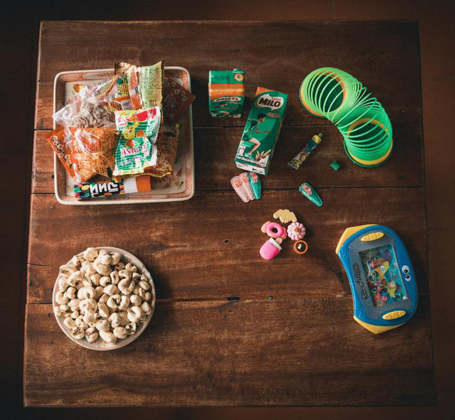
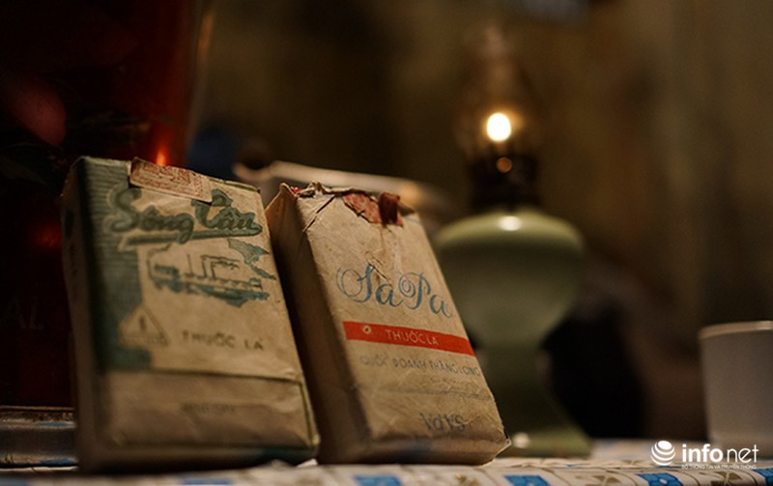

Slide 4
Võ Thu Hương

Slide 5
TRẢI NGHIỆM CÙNG VĂN BẢN

Slide 6
I. Tìm hiểu chung:
Võ Thu Hương (1983)
1.Tác giả:
Quê: Nghệ An
là Hội viên Hội Nhà văn Việt Nam
là tác giả của nhiều cuốn sách dành cho thiếu nhi

Slide 7
Tác phẩm tiêu biểu

Slide 8
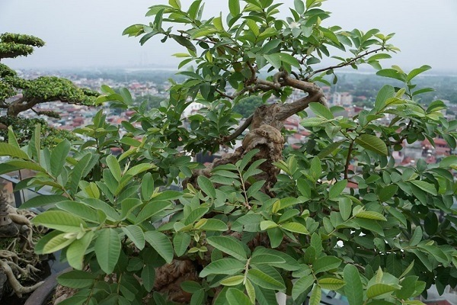
2. Tác phẩm:
a. Đọc và tìm hiểu từ khó:
- Bói quả: cây ra quả lần đầu tiên
- Cây ổi điếc: cây trồng chỉ ra hoa mà không đậu quả

Slide 9
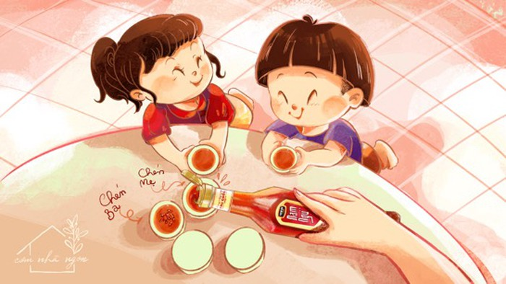
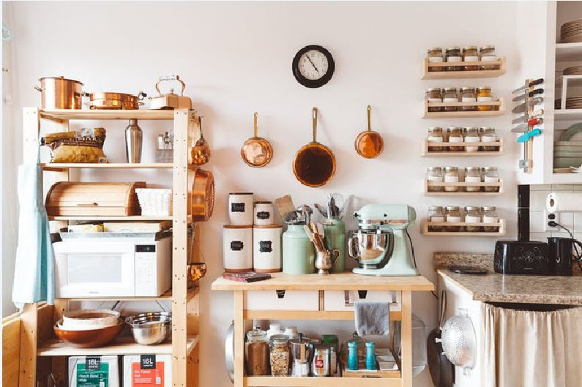
-Lũ sâu, sẻ: chim sâu và chim sẻ, những loại chim nhỏ. sống thành đàn, ăn sâu bọ nhỏ hoặc các loại hạt
-Thảo ăn: có lòng tốt, hay chia sẻ, nhường nhịn cho người khác
-Đồ đoàn: đồ dùng trong gia đình, để phục vụ sinh hoạt, đồng nghĩa với đồ đạc

Slide 10
b. Xuất xứ, thể loại, đề tài, bố cục:
Xuất xứ: Trích trong cuốn Góc nhỏ yêu thương (NXB Kim Đồng, 2018).
Thể loại: Truyện ngắn.
Đề tài:
Truyện kể về kỉ niệm thời thơ ấu gắn liền với thiên nhiên, với ông nội của một cậu bé, đồng thời thể hiện sự cô đơn hiện tại khi xa rời không gian sống quen thuộc.

Slide 11
Phần 1: từ đầu → là thiên đường: Lí do ông nội trồng cây ổi.
BỐ CỤC
3 PHẦN
Phần 2: tiếp theo → rất hiền lành: kí ức về cây ổi của Bum.
Phần 3: còn lại: ước mơ của Bum khi ông nội mất và đi xa căn nhà cũ.

Slide 12
I. Tìm hiểu chung:
II. Tìm hiểu văn bản:
1. Nhân vật ông nội và cậu bé Bum
Nhóm 1, 2: Tìm hiểu về nhân vật ông nội.
Nhóm 3, 4: Tìm hiểu về nhân vật Bum (người cháu)

Slide 13
Họ và tên:............................
Lớp:...................................
PHIẾU HỌC TẬP
Nhân vật | Ông nội | Bum
Chi tiết miêu tả | ……………………… ……………………… | ……………………………. …………………………….
Nhận xét về nhân vật | ………………………… ………………………… | ……………………………. …………………………….

Slide 14
Nhân vật | Ông nội
Chi tiết miêu tả | - Ông nội muốn trồng cây để sau này khi Bum lớn, sẽ được leo trèo giống như ba của Bum. - Ông chăm chút cho cây ổi: + Bắt sâu cho cây ổi + Bấm cho cây ổi tỏa ra nhiều cành cao thấp - Ông ngồi gần cây ổi: đánh mắt trông chững lũ trẻ, cười hiền lành ..................
Nhận xét về nhân vật | Tình cảm yêu thương, luôn dành cho cháu những sự chăm sóc, quan tâm của người ông.
Bum
-Kể cho bạn bè nghe về nguyên nhân ra đời của cây ổi, khoe chuyện bắt sâu cho cây lúc hai, ba tuổi. -Thảo ăn với bạn bè. -Ước muốn làm một cây ổi trong vườn cũ. -Cười toe toét, mắt rưng rưng khi nghe bố mẹ bàn nhau trồng một cây ổi và kế hoạch mời đám bạn cũ đến nhà, hái ổi. ..................
Bum có một tâm hồn nhạy cảm, cảm nhận được nỗi buồn, sự cô đơn trong lòng khi xa cây ổi, xa căn nhà thơ ấu, xa bạn bè.

Slide 15
Hoạt động Nếu em là Bum...........

Slide 16
*Liệu Bum có phải cậu bé hạnh phúc?
Bum hạnh phúc 😊 | Bum không hạnh phúc ☹
– Bum có một tuổi ấu thơ vui vẻ, hồn nhiên, được đùa nghịch với các bạn – Bum có ông nội thương cháu, yêu cháu, hiểu cháu đã trồng cả một cây ổi cho chú bé leo trèo – Bum có bố mẹ thương con, hiểu con nên khi biết con buồn, đã cố gắng trồng lại cây ổi và rủ bạn bè cũ về nhà chơi với Bum, dù gia đình chuyển chỗ ở. | – Bum mất ông nội, những người bạn yêu thương luôn bên cạnh Bum thời ấu thơ. – Bum phải xa bạn bè cũ, xa cây ổi thân thiết thời thơ ấu nên có cảm giác lạc lõng, cô đơn sau khi gia đình chuyển nhà. – Bố mẹ bận bịu làm ăn, ít có thời gian để quan tâm đến Bum, nhất là quan tâm đến những nỗi buồn, sự cô đơn bên trong tâm hồn con.

Slide 17
LUYỆN TẬP

Slide 18
Câu 1. Văn bản Con muốn làm một cái cây thuộc thể loại nào?
A. Truyện ngắn
B. Du kí
C. Nhật kí
D. Tùy bút

Slide 19
Câu 2. Văn bản Con muốn làm một cái cây thuộc chủ đề nào?
A. Điểm tựa tinh thần
B. Gia đình yêu thương
C. Nuôi dưỡng
tâm hồn
D. Những góc nhìn cuộc sống

Slide 20
Câu 3. Trong văn bản “Con muốn làm một cái cây”, loài cây nào xuất hiện xuyên suốt từ đầu đến cuối tác phẩm?
A. Cây táo
B. Cây ổi
C. Cây xoài
C. Cây nhãn

Slide 21
Câu 4.Cây ổi ở khu vườn cũ nhà Bum do ai trồng?
A. Ông nội
B. Bum
C. Bố Bum
D. Mẹ Bum

Slide 22
VẬN DỤNG

Slide 23
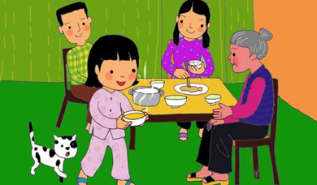
Em đã bao giờ làm việc gì đem lại niềm vui cho người khác hay chưa? Đó là việc làm gì và lúc đó em cảm thấy thế nào? (Trình bày thành đoạn văn ngắn khoảng 5-7 câu)

Slide 24
Bảng kiểm
STT | Tiêu chí | Đạt/ Chưa đạt
1 | Đảm bảo hình thức đoạn văn với dung lượng khoảng 5 – 7 câu.
2 | Đoạn văn đúng chủ đề: kể được việc làm đem lại niềm vui cho người khác, nêu được cảm xúc khi kể về sự việc đó - Mở đoạn: giới thiệu về sự việc định kể. - Thân đoạn: trình bày diễn biến của sự việc. - Kết đoạn: bộc lộ cảm xúc về sự việc .
3 | Đoạn văn đảm bảo tính liên kết giữa các câu trong đoạn văn.
4 | Đoạn văn đảm bảo yêu cầu về chính tả, cách sử dụng từ ngữ, ngữ pháp.

Slide 25
HƯỚNG DẪN TỰ HỌC
1. Bài vừa học:
- Nắm được tác giả, tác phẩm.
- Học và phân tích được phần đọc – hiểu văn bản.
- Hoàn thành bài tập viết đoạn văn.
2. Bài sắp học: Con muốn làm một cái cây (tt)
- Ý nghĩa của hình ảnh cây ổi
- Ý nghĩa của truyện
- Tổng kết

Slide 26
TIẾT HỌC KẾT THÚC
HẸN GẶP LẠI !

